Slide 1
Реферат на тему «Элементарные частицы»

Slide 2
План
1)Что такое элементарная частица?
2)Классификация
-по времени жизни
-по массе
-по величине спина
-по видам взаимодействий
3)Размеры Элементарных частиц
4)История
5)Стандартная модель
-Фермионы
-Античастицы
-Кварки
6) Физика элементарных частиц
7) Теоретическая ФЭЧ
8) Концепция взаимодействия в ФЭЧ

Slide 3
Определение
Элемента́рная части́ца — собирательный термин, относящийся к микрообъектам в субъядерном масштабе, которые невозможно расщепить на составные части.
Следует иметь в виду, что некоторые элементарные частицы (электрон, нейтрино, кварки и т. д.) на данный момент считаются бесструктурными и рассматриваются как первичные фундаментальные частицы. Другие элементарные частицы (так называемые составные частицы, в том числе частицы, составляющие ядро атома —протоны и нейтроны) имеют сложную внутреннюю структуру, но, тем не менее, по современным представлениям, разделить их на части невозможно по причине эффекта конфайнмента.
Всего вместе с античастицами открыто более 350 элементарных частиц. Из них стабильны фотон, электронное и мюонное нейтрино, электрон, протон и их античастицы. Остальные элементарные частицы самопроизвольно распадаются за время от приблизительно 1000 секунд (для свободного нейтрона) до ничтожно малой доли секунды (от 10⁻²⁴ до 10⁻²² для резонансов).
Строение и поведение элементарных частиц изучается физикой элементарных частиц.

Slide 4
Классификация
По времени жизни
Все элементарные частицы делятся на два класса:
Стабильные элементарные частицы — частицы, имеющие бесконечно большое время жизни в свободном состоянии (протон, электрон, нейтрино, фотон, гравитони их античастицы).
Нестабильные элементарные частицы — частицы, распадающиеся на другие частицы в свободном состоянии за конечное время (все остальные частицы).

Slide 5
Классификация
По массе
Все элементарные частицы делятся на два класса:
Безмассовые частицы — частицы с нулевой массой (фотон, глюон, гравитон и их античастицы).
Частицы с ненулевой массой (все остальные частицы).

Slide 6
Классификация
По величине
Все элементарные частицы делятся на два класса:
бозоны — частицы с целым спином (например, фотон, глюон, мезоны, бозон Хиггса);
фермионы — частицы с полуцелым спином (например, электрон, протон, нейтрон, нейтрино).

Slide 7
Классификация
По видам взаимодействий
Составные частицы
Адроны — частицы, участвующие во всех видах фундаментальных взаимодействий. Они состоят из кварков и подразделяются, в свою очередь, на:
  мезоны — адроны с целым спином, то есть являющиеся бозонами;
  барионы — адроны с полуцелым спином, то есть фермионы. К ним, в частности, относятся частицы, составляющие ядро атома, — протон и нейтрон.

Slide 8
Классификация
По видам взаимодействий
Фундаментальные частицы
Лептоны — фермионы, которые имеют вид точечных частиц (то есть не состоящих ни из чего) вплоть до масштабов порядка 10⁻¹⁸ м. Не участвуют в сильных взаимодействиях. Участие в электромагнитных взаимодействиях экспериментально наблюдалось только для заряженных лептонов (электроны, мюоны, тау-лептоны) и не наблюдалось для нейтрино. Известны 6 типов лептонов.
Кварки — дробнозаряженные частицы, входящие в состав адронов. В свободном состоянии не наблюдались (для объяснения отсутствия таких наблюдений предложен механизм конфайнмента). Как и лептоны, делятся на 6 типов и считаются бесструктурными, однако, в отличие от лептонов, участвуют в сильном взаимодействии.
Калибровочные бозоны — частицы, посредством обмена которыми осуществляются взаимодействия:
  фотон — частица, переносящая электромагнитное взаимодействие;
  восемь глюонов — частиц, переносящих сильное взаимодействие;
  три промежуточных векторных бозона W⁺, W⁻ и Z⁰, переносящие слабое взаимодействие;
  гравитон — гипотетическая частица, переносящая гравитационное взаимодействие. Существование гравитонов, хотя пока не доказано экспериментально в связи со слабостью гравитационного взаимодействия, считается вполне вероятным; однако гравитон не входит в Стандартную модель элементарных частиц.
Адроны и лептоны образуют вещество. Калибровочные бозоны — это кванты разных типов взаимодействий.

Slide 9
Размеры элементарных частиц
Несмотря на большое разнообразие элементарных частиц, их размеры укладываются в две группы. Размеры адронов (как барионов, так и мезонов) составляют около10⁻¹⁵ м, что близко к среднему расстоянию между входящими в них кварками. Размеры фундаментальных, бесструктурных частиц — калибровочных бозонов, кварков и лептонов — в пределах погрешности эксперимента согласуются с их точечностью (верхний предел диаметра составляет около 10⁻¹⁸ м) (см. пояснение). Если в дальнейших экспериментах окончательные размеры этих частиц не будут обнаружены, то это может свидетельствовать о том, что размеры калибровочных бозонов, кварков и лептонов близки к фундаментальной длине (которая весьма вероятно может оказаться планковской длиной, равной 1,6·10⁻³⁵ м).
Следует отметить, однако, что размер элементарной частицы является достаточно сложной концепцией, не всегда согласующейся с классическими представлениями. Во-первых, принцип неопределённости не позволяет строго локализовать физическую частицу. Волновой пакет, представляющий частицу как суперпозицию точно локализованных квантовых состояний, всегда имеет конечные размеры и определённую пространственную структуру, причём размеры пакета могут быть вполне макроскопическими — например, электрон в эксперименте с интерференцией на двух щелях «чувствует» обе щели интерферометра, разнесённые на макроскопическое расстояние. Во-вторых, физическая частица меняет структуру вакуума вокруг себя, создавая «шубу» из кратковременно существующих виртуальных частиц— фермион-антифермионных пар
и бозонов-переносчиков взаимодействий. Пространственные размеры этой области зависят откалибровочных зарядов, которыми обладает частица, и от масс промежуточных бозонов (радиус оболочки из массивных виртуальных бозонов близок к ихкомптоновской длине волны, которая, в свою очередь, обратно пропорциональна их массе). Так, радиус электрона с точки зрения нейтрино (между ними возможно только слабое взаимодействие) примерно равен комптоновской длине волны W-бозонов, ~3×10⁻¹⁸ м, а размеры области сильного взаимодействия адрона определяются комптоновской длиной волны легчайшего из адронов, пимезона~10⁻¹⁵ м), выступающего здесь как переносчик взаимодействия.

Slide 10
История
Первоначально термин «элементарная частица» подразумевал нечто абсолютно элементарное, первокирпичик материи. Однако, когда в 1950-х и 1960-х годах были открыты сотни адронов с похожими свойствами, стало ясно, что по крайней мере адроны обладают внутренними степенями свободы, то есть не являются в строгом смысле слова элементарными. Это подозрение в дальнейшем подтвердилось, когда выяснилось, что адроны состоят из кварков.
Таким образом, физики продвинулись ещё немного вглубь строения вещества: самыми элементарными, точечными частями вещества сейчас считаются лептоны и кварки. Для них (вместе с калибровочными бозонами) применяется термин «фундаментальные частицы».
В активно разрабатываемой примерно с середины 1980-х теории струн предполагается, что элементарные частицы и их взаимодействия являются следствиями различных видов колебаний особо малых «струн».

Slide 11
Стандартная модель
Стандартная модель элементарных частиц включает в себя 12 ароматов фермионов, соответствующие им античастицы, а также калибровочные бозоны (фотон,глюоны, W- и Z-бозоны), которые переносят взаимодействия между частицами, и обнаруженный в 2012 году бозон Хиггса, отвечающий за наличие инертной массы у частиц. Однако Стандартная модель в значительной степени рассматривается скорее как теория временная, а не действительно фундаментальная, поскольку она не включает в себя гравитацию и содержит несколько десятков свободных параметров (массы частиц и т. д.), значения которых не вытекают непосредственно из теории. Возможно, существуют элементарные частицы, которые не описываются Стандартной моделью — например, такие, как гравитон (частица, переносящая гравитационные силы) или суперсимметричные партнёры обычных частиц. Всего модель описывает 61 частицу^{[3]}.

Slide 12
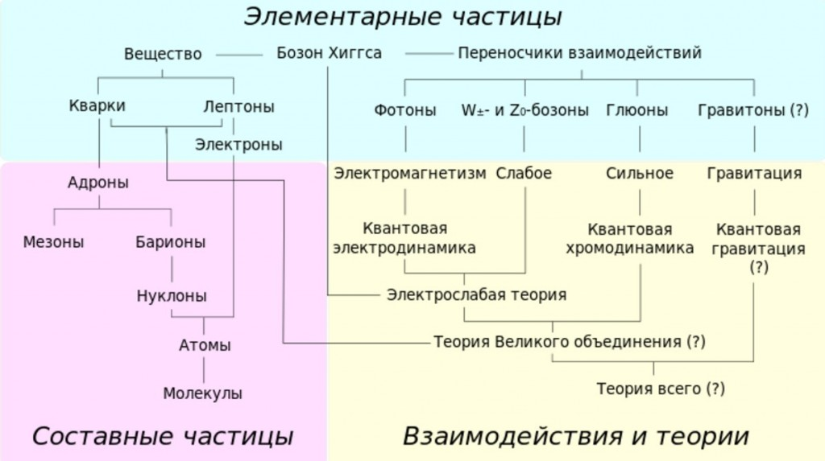
Элементарные частицы

Slide 13
Физика элементарных частиц
Фи́зика элемента́рных части́ц (ФЭЧ), часто называемая также фи́зикой высо́ких эне́ргий илисубъядерной физикой — раздел физики, изучающий структуру и свойства элементарных частици их взаимодействия.

Slide 14
Теоретическая ФЭЧ
Теоретическая ФЭЧ строит теоретические модели для объяснения данных, полученных в действующих экспериментах, получения предсказаний для будущих экспериментов и разработки математического инструментария для проведения исследований такого рода. На сегодняшний день основным орудием в теоретической физике элементарных частиц является квантовая теория поля. В рамках этой теоретической схемы любая элементарная частица рассматривается как квант возбуждения определённого квантового поля. Для каждого типа частиц вводится собственное поле. Квантовые поля взаимодействуют, в этом случае их кванты могут превращаться друг в друга.
На сегодняшний день основным инструментом создания новых моделей в ФЭЧ является построение новых лагранжианов. Лагранжиан состоит из динамической части, которая описывает динамику свободного квантового поля (не взаимодействующего с другими полями), и частью, описывающей либо самодействие поля, либо взаимодействие с другими полями. Если полный лагранжиан динамической системы известен, то, согласно лагранжеву формализму КТП, можно выписать уравнения движения (эволюции) системы полей и пытаться решить эту систему.
Главным результатом современной теоретической ФЭЧ является построение Стандартной модели физики элементарных частиц. Данная модель базируется на идее калибровочных взаимодействий полей и механизме спонтанного нарушения калибровочной симметрии (механизм Хиггса). За последние пару десятков лет её предсказания были многократно перепроверены в экспериментах, и в настоящее время она — единственная физическая теория, адекватно описывающая устройство нашего мира вплоть до расстояний порядка 10⁻¹⁸ м. Всего модель описывает 61 частицу.
Перед физиками, работающими в области теоретической ФЭЧ, стоят две основные задачи: создание новых моделей для описания экспериментов и доведение предсказаний этих моделей (в том числе и Стандартной модели) до экспериментально проверяемых величин. Второй задачей занимается феноменология элементарных частиц.

Slide 15
Концепция взаимодействия в ФЭЧ
Взаимодействие частиц в ФЭЧ принципиально отличается от взаимодействия объектов в других областях физики. Классическая механика изучает движение тел, которые, в принципе, могут друг с другом взаимодействовать. Однако механизмы этого взаимодействия в классической механике не уточняются. В противоположность этому, ФЭЧ уделяет одинаковое внимание как самим частицам, так и процессу их взаимодействия. Связано это с тем, что в ФЭЧ удаётся описать электромагнитное, сильное и слабое взаимодействие как обмен виртуальными частицами. Важным постулатом в таком описании явилось требование симметрии нашего мира относительно калибровочных преобразований.
Равноправие частиц и их взаимодействий красивым образом проявляется в суперсимметричных теориях, в которых постулируется существование в нашем мире ещё одной скрытой симметрии: суперсимметрии. Можно сказать, что при преобразовании суперсимметрии частицы превращаются во взаимодействия, а взаимодействия — в частицы.
Уже отсюда видна исключительная фундаментальность ФЭЧ — в ней делается попытка понять многие свойства нашего мира, которые до этого (в других разделах физики) принимались лишь как данность.

Slide 16
Список используемой литературы
1) Марков М.А. О природе материи. М., 1976
2) Газиорович С. Физика элементарных частиц, пер. с английского, М. 1969
3) Коккедэ Я., Теория кварков, пер. с англ., М., 1971
4) И., Иоффе Б. Л., Окунь Л. Б., Новые элементарные частицы, "Успехи физических наук", 1975, т. 117, в. 2, с. 227
5) Боголюбов Н. Н., Ширков Д. В., Введение в теорию квантованных полей, 3 изд., М., 1976;
6) Новости фундаментальной физики, пер. с англ., М., 1977, с 120-240.

